Slide 1
TRABALHOS DE FISCALIZAÇÃO TCE/GO - PLANO ESTADUAL DE EDUCAÇÃO
Ana Ribeiro Danin Santiago
Assessora Supervisora
Gerência de Fiscalização – Área I

Slide 2
CF 88 – art. 214
Necessidade de se estabelecer um plano nacional de educação, de duração decenal, com o objetivo de articular o sistema nacional de educação em regime de colaboração entre União, Estados e Municípios e definir diretrizes, objetivos, metas e estratégias para assegurar a manutenção e desenvolvimento do ensino em seus diversos níveis, etapas e modalidades por meio de ações integradas dos poderes públicos das diferentes esferas federativas.
Lei nº 13.005/14 - PNE
Decênio 2014/2024
20 METAS E 254 ESTRATÉGIAS
Lei nº 18.969/2015 - PEE
Decênio 2015/2025
Obrigatoriedade de elaboração de planos estaduais e municipais de educação, em consonância com as diretrizes, metas e estratégias previstas no PNE, no prazo de um ano, contados da publicação da Lei nº 13.005.
21 METAS E 261 ESTRATÉGIAS
O PEE partiu da realidade educacional do Estado para, em consonância com o PNE, projetar objetivos e metas para o decênio 2015-2025, envolvendo todas as redes de ensino (estadual, municipal e privada) e a sociedade.

Slide 3
No âmbito do Estado de Goiás....
LC nº 26/1998 (Diretrizes e bases do Sistema Educativo de Goiás)
Art. 6º
A articulação e a coordenação do PEE são exercidas pela Secretaria Estadual de Educação, como órgão executivo e de coordenação.
Lei nº 18.969/15
Art. 4º
A execução do PEE e o cumprimento de suas metas serão objeto de monitoramento contínuo e de avaliações periódicas, realizados pelas seguintes instâncias:
I – Secretaria de Estado de Educação, Cultura e Esporte;
II – Comissão de Educação, Cultura e Esporte da Assembleia Legislativa do Estado de Goiás;
III – Conselho Estadual de Educação – CEE;
IV – Fórum Estadual de Educação – FEE.

Slide 4
TRABALHOS DE FISCALIZAÇÃO TCE/GO - PLANO ESTADUAL DE EDUCAÇÃO
2016 – AOP Coordenada Infraestrutura das Unidades Escolares
2017 - Acompanhamento do PEE
Monitoramento Ensino Médio e Meta 5 do PEE
2018 – AOP Valorização dos Professores da Educação
Acompanhamento - Transferência da Gestão das Unidades Escolares às Organizações Sociais
AOP - Políticas de Inclusão

Slide 5
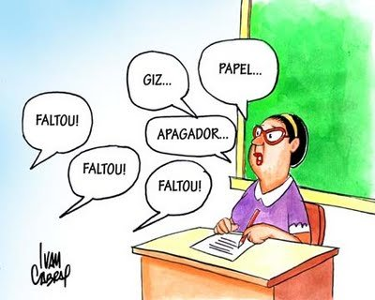
AUDITORIA OPERACIONAL COORDENADA – Relatório nº 1/2016
Objetivo:
Avaliar a qualidade e a disponibilidade das instalações e equipamentos das escolas públicas de Ensino Fundamental.
Avaliar a aplicação dos recursos financeiros
recebidos pelas escolas por meio do
Programa Dinheiro Direto na Escola –
PDDE e do Plano de Ações Articuladas – PAR.

Slide 6
AUDITORIA OPERACIONAL COORDENADA – Relatório nº 1/2016
Estratégia 2.13) garantir durante a vigência deste Plano, que todas as escolas da rede pública e privada tenham a estrutura física adequada para o oferecimento de atividades artísticas, culturais e esportivas e sejam dotadas de equipamentos, mobiliários, laboratórios de informática com internet e bibliotecas, com renovação constante do acervo bibliográfico.

Slide 7
AUDITORIA OPERACIONAL COORDENADA – Relatório nº 1/2016
Achados: 1. Inadequação da Estrutura Física e Operacional das Unidades Escolares.
Precariedade dos bebedouros instalados.
Precariedade na manutenção dos banheiros.
Biblioteca inexistente ou inadequada para uso
Ausência de quadras esportivas ou deficiência na conservação/manutenção das existentes.
Precariedade na manutenção de sala de aula.
Ausência de laboratório de informática e de acesso à internet
Escoamento de águas pluviais deficientes e infiltrações
Precariedade das instalações hidrossanitárias e elétricas
Estrutura inadequada da cozinha, ausência de despensa e de uso de uniformes
Ausência, inadequação de refeitórios e demanda reprimida
Inadequação de acessibilidade para deficientes

Slide 8
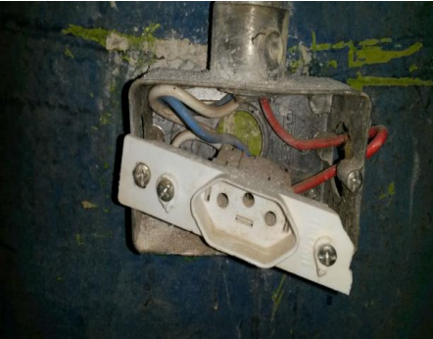
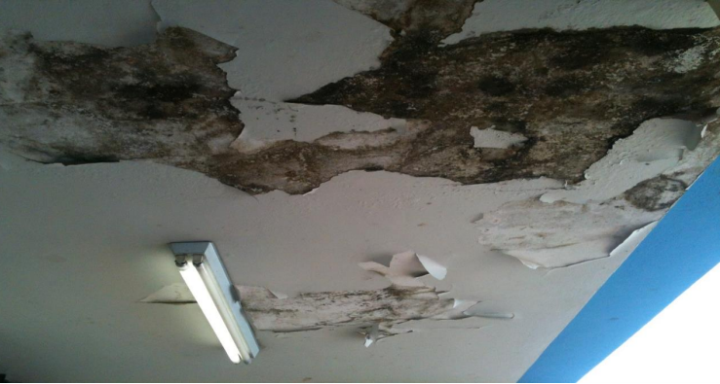
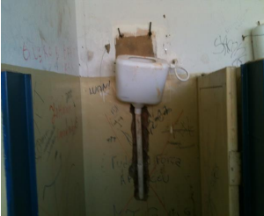
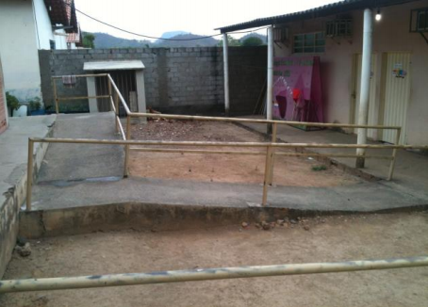
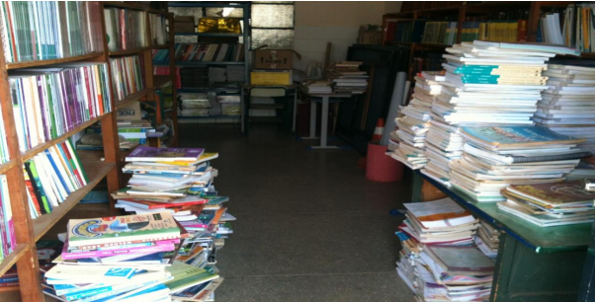
AUDITORIA OPERACIONAL COORDENADA – Relatório nº 1/2016

Slide 9
AUDITORIA OPERACIONAL COORDENADA – Relatório nº 1/2016
- Encaminhamento:
Recomende à Seduce que efetue um diagnóstico da situação da infraestrutura das escolas estaduais, destacando as situações mais graves ou que ensejam a interdição e, a partir dos dados coletados, elabore um plano de manutenção ou de ação com vistas a promover a reestruturação das escolas para atendimento dos padrões mínimos de qualidade, em conformidade com a legislação e normas vigentes.

Slide 10
ACOMPANHAMENTO – Plano Estadual de Educação - Relatório nº 1/2017
Objetivo:
Realizar o Acompanhamento do Plano Estadual de Educação.
Verificar em que medida a estrutura de governança da Seduce propiciou a integralidade da execução do PEE e de que forma
ocorreu a avaliação e monitoramento de suas
metas e estratégias durante o período
avaliado (2015-2016).

Slide 11
ACOMPANHAMENTO – Plano Estadual de Educação - Relatório nº 1/2017
Achados: 1. Não Implementação dos mecanismos e práticas de governança
Governança Pública: conjunto eficiente de mecanismos que buscam garantir que os resultados pretendidos sejam definidos e alcançados e assegurar que as ações executadas estejam sempre alinhadas ao interesse público.
A Governança Pública bem estruturada é capaz de incrementar o desempenho dos órgãos e entidades públicas e possibilitar a execução de mais com menos recursos.

Slide 12
ACOMPANHAMENTO – Plano Estadual de Educação - Relatório nº 1/2017
Achados: 1. Não Implementação dos mecanismos e práticas de governança
Inexistência de Regulamento / Regimento Interno da Secretaria
Inexistência de Sistematização acerca do processo de execução do PEE
Os processos, papéis e responsabilidades não foram definidos de forma clara e transparente
Não foi possível identificar se há e quais são as estratégias estabelecidas para sua execução (inexistência de Plano de Ação para execução do PEE)
Não foi possível identificar se há e quais são as políticas adotadas pela Seduce com a finalidade de mitigar as falhas identificadas durante sua fase de execução (instituição recente da Comissão).

Slide 13
ACOMPANHAMENTO – Plano Estadual de Educação - Relatório nº 1/2017
- Achados: 2. Ausência de monitoramento da execução do Plano Estadual de Educação por parte das instâncias responsáveis.
Instituição da Comissão de Monitoramento e Avaliação do Plano Estadual de Educação posterior ao início do Acompanhamento.
Não definição de metodologia a ser utilizada para o monitoramento do PEE.

Slide 14
ACOMPANHAMENTO – Plano Estadual de Educação - Relatório nº 1/2017
- Encaminhamento:
- Elaboração de Plano de Ação acerca da execução do Plano Estadual de Educação.
- Divulgação dos resultados provenientes do monitoramento e avaliações do PEE.
- Elaboração de Plano de Ação no qual seja definido como se dará o processo de avaliação e monitoramento do PEE ao longo dos 10 anos.

Slide 15
MONITORAMENTO DE AOP ENSINO MÉDIO - Relatório nº 3/2017
- Objetivos:
Realizar o monitoramento do grau de implementação das recomendações propostas no Relatório de Auditoria Operacional Coordenada nº 001/2013.
Avaliar as ações realizadas para o cumprimento da Meta 5 do PEE, contemplando os eixos de acesso e dimensionamento da oferta de vagas; evasão, abandono e busca ativa; acompanhamento do aluno; política para atendimento a escolas com menor rendimento; e nível de maturação dos arranjos institucionais abordados no texto da Lei 13.005/2014 (art. 7º a 11º).

Slide 16
MONITORAMENTO DE AOP ENSINO MÉDIO - Relatório nº 3/2017
Meta 5 - Universalizar, no prazo de 5 anos, o atendimento escolar para toda a população de 15 a 17 anos e elevar até o final da vigência deste Plano, a taxa líquida de matrícula do Ensino Médio para 85%

Slide 17
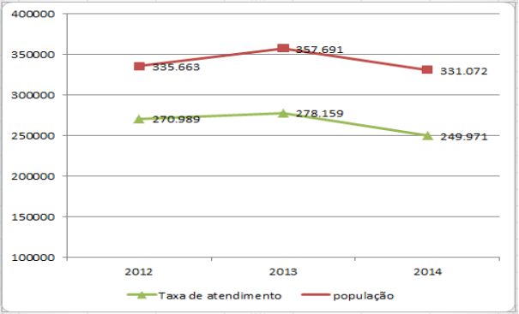
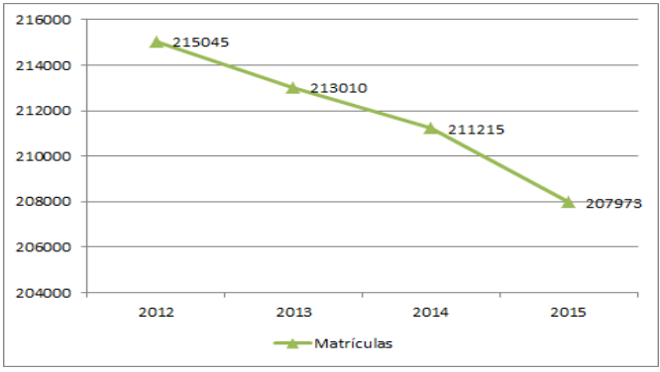
MONITORAMENTO DE AOP ENSINO MÉDIO - Relatório nº 3/2017
Evolução histórica da taxa de matrículas
Evolução histórica da taxa de atendimento

Slide 18
MONITORAMENTO DE AOP ENSINO MÉDIO - Relatório nº 3/2017
Estratégias
5.6: desenvolver no âmbito das unidades escolares de Ensino Médio, projetos e programas que visem à redução das taxas de abandono e evasão escolar, elevando as taxas de frequência e prevenindo situações de discriminação, preconceito, violência, consumo de drogas, gravidez precoce, em parceria com as famílias e os demais órgão públicos afins.
5.14: criar mecanismos de acompanhamento da vida acadêmica dos estudantes, assegurando providências
eficazes para a superação de dificuldades e
distorção entre idade e série.

Slide 19
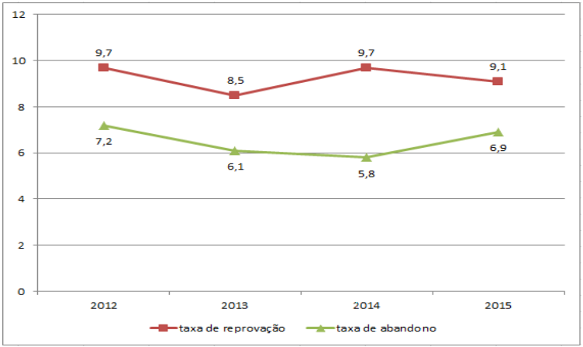
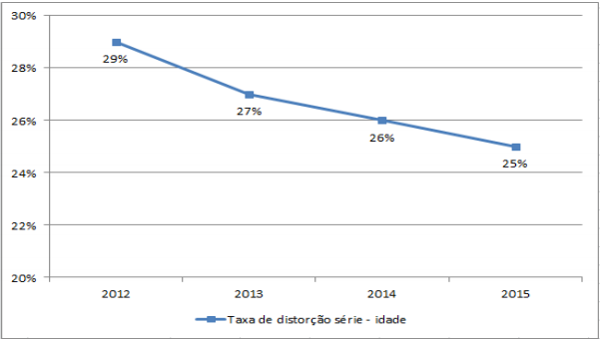
MONITORAMENTO DE AOP ENSINO MÉDIO - Relatório nº 3/2017
Evolução histórica da taxa de distorção série - idade
Evolução histórica das taxas de reprovação e de abandono

Slide 20
AUDITORIA OPERACIONAL – Relatório nº 1/2018
E
ACOMPANHAMENTO - Gestão Compartilhada – Relatório nº 1/2018
- Objetivos:
Avaliação do Programa de formação continuada ministrado pela Seduce, destinado à capacitação e valorização dos profissionais da educação, em relação ao planejamento, implementação e monitoramento das ações de formação, diagnosticando as melhorias alcançadas na prática pedagógica.
Acompanhar o processo de transferência da gestão de unidades escolares estaduais pertencentes à macrorregião VIII para Organizações Sociais qualificadas perante o Estado de Goiás na área da educação, a fim de se verificar se as ações e procedimentos adotados se deram em conformidade com os aspectos técnicos, formais e legais e em consonância com a legislação pertinente.

Slide 21
AUDITORIA OPERACIONAL – Relatório nº 1/2018
E
ACOMPANHAMENTO - Gestão Compartilhada – Relatório nº 1/2018
CF 88
Valorização dos profissionais da educação
Piso salarial profissional nacional
Ingresso por meio de concurso público
Planos de Carreira

Slide 22
AUDITORIA OPERACIONAL – Relatório nº 1/2018
E
ACOMPANHAMENTO - Gestão Compartilhada – Relatório nº 1/2018
- Achados: 1. Risco de não cumprimento das Metas 16, 17, 18 e 19 do PEE
Meta 16 - o Estado deve garantir, no prazo de 1 ano de vigência do plano, política estadual de formação dos profissionais da educação de que tratam os incisos I, II e III do caput do art. 61 da Lei no 9.394, de 20/12/96, assegurando que todos os professores da educação básica possuam formação específica de nível superior, obtida em curso de licenciatura na área de conhecimento em que atuam.
Limite para cumprimento: 27/07/2016
Constatações: - Docentes sem formação superior em sua área de atuação.
- Não implementação da política de formação dos professores.

Slide 23
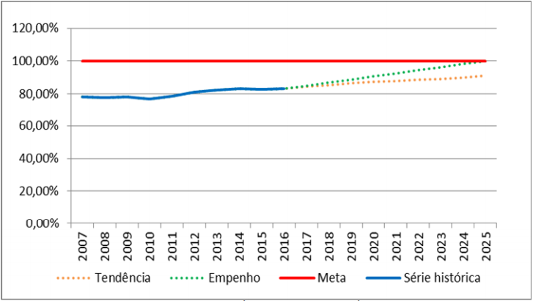
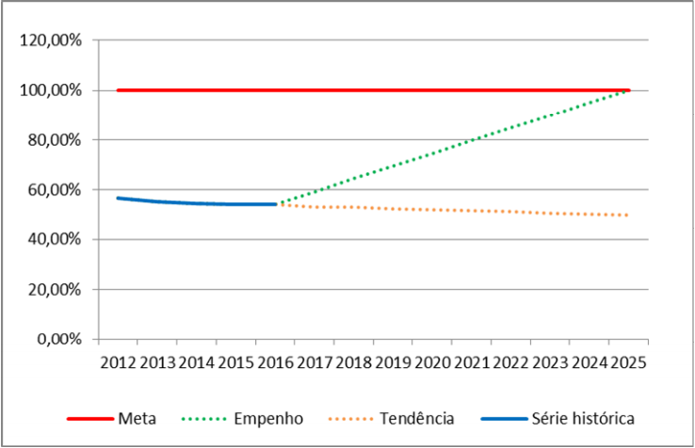
AUDITORIA OPERACIONAL – Relatório nº 1/2018 E ACOMPANHAMENTO - Gestão Compartilhada – Relatório nº 1/2018
Indicador A: Percentual de docentes no Estado de Goiás com formação de nível superior.
Indicador B: Percentual de docentes que possuem formação superior compatível com a disciplina que lecionam.
- Em 2025: alcance de 91,11% de docentes com formação superior.
- Para atingimento da meta: formação de 1,89% dos docentes por ano = a 1.164 docentes
- Queda ao longo dos anos.
- Empenho: incremento de 4,31% ao ano (624 docentes a.a.).

Slide 24
AUDITORIA OPERACIONAL – Relatório nº 1/2018 E ACOMPANHAMENTO - Gestão Compartilhada – Relatório nº 1/2018
Meta 17 - Formar, em nível de pós-graduação 50% dos professores da Educação Básica, até o último ano de vigência deste PEE, e garantir a todos os profissionais da Educação Básica formação continuada em sua área de atuação, considerando as necessidades, demandas e contextualizações dos sistemas de ensino.

Slide 25
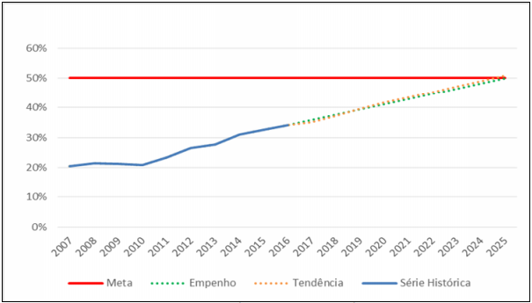
AUDITORIA OPERACIONAL – Relatório nº 1/2018 E ACOMPANHAMENTO - Gestão Compartilhada – Relatório nº 1/2018
Projeção de Dados
– Meta 17 parte 1
- Incremento de 13,8% ao longo de dez anos.
- Considerando que o cenário da ação continue estável, segundo a estimativa, no ano de 2025 o Estado conseguirá atingir a meta, fechando o ano com 50,8% dos professores formados com pós-graduação.

Slide 26
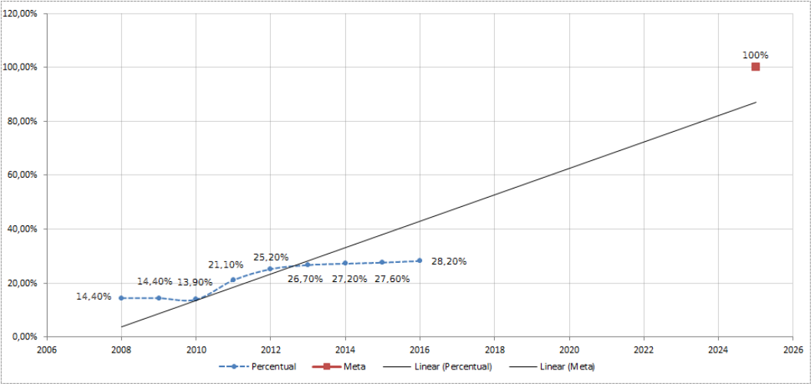
AUDITORIA OPERACIONAL – Relatório nº 1/2018 E ACOMPANHAMENTO - Gestão Compartilhada – Relatório nº 1/2018
Projeção de Dados – Meta 17 parte 2
- Faltam cursos de capacitação continuada que tenham qualidade e que atendam às necessidades específicas de professores e gestores
- A Secretaria não possui dados e informações sistematizadas que possibilitem um diagnóstico da demanda de formação de modo a atender às especificidades do exercício das atividades desses profissionais, bem como suprir suas carências individuais.

Slide 27
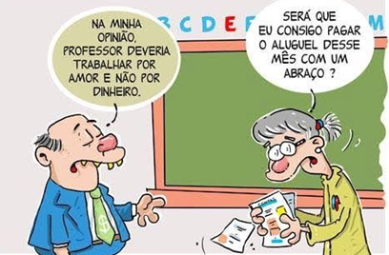
AUDITORIA OPERACIONAL – Relatório nº 1/2018 E ACOMPANHAMENTO - Gestão Compartilhada – Relatório nº 1/2018
Meta 18 - Valorizar os profissionais do magistério das redes públicas estadual e municipais e da rede privada de Educação Básica, de forma a equiparar seu rendimento médio ao dos demais profissionais com escolaridade equivalente, até o final do último ano de vigência deste Plano.
Fonte de dados: Relatório do 1º Ciclo de
Monitoramento das Metas do PNE: Biênio
2014-2016, elaborado pelo INEP (baseado nos
dados da Pesquisa Nacional por Amostra de
Domicílios - Pnad/IBGE).

Slide 28
AUDITORIA OPERACIONAL – Relatório nº 1/2018 E ACOMPANHAMENTO - Gestão Compartilhada – Relatório nº 1/2018
Indicador: Razão entre o salário médio de professores da educação básica da rede pública e o salário médio de não professores com escolaridade equivalente.
- Média salarial equivalente no anos de 2013 e 2014.

Slide 29
AUDITORIA OPERACIONAL – Relatório nº 1/2018
E
ACOMPANHAMENTO - Gestão Compartilhada – Relatório nº 1/2018
Estratégia 19.1) estruturar as redes de Educação Básica de modo que, até o início do 5º ano de vigência deste Plano, 90%, no mínimo, dos respectivos profissionais do magistério e 70%, no mínimo, dos respectivos profissionais da educação não docentes, sejam ocupantes de cargos de provimento efetivo na rede pública e estejam em exercício nas redes escolares a que se encontrem vinculados.
- Indicador: porcentagem de contratos da rede pública
por tipo de vínculo.

Slide 30
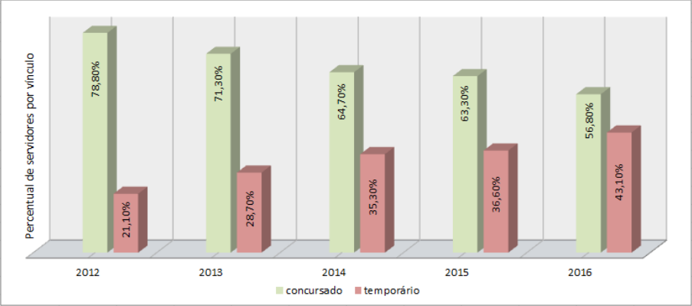
AUDITORIA OPERACIONAL – Relatório nº 1/2018
E
ACOMPANHAMENTO - Gestão Compartilhada – Relatório nº 1/2018
Série histórica

Slide 31
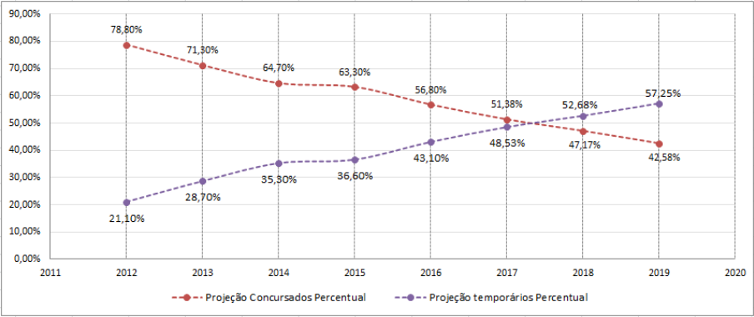
AUDITORIA OPERACIONAL – Relatório nº 1/2018
E
ACOMPANHAMENTO - Gestão Compartilhada – Relatório nº 1/2018
Projeção de Dados

Slide 32
AUDITORIA OPERACIONAL – Relatório nº 1/2018
E
ACOMPANHAMENTO - Gestão Compartilhada – Relatório nº 1/2018
- Principais Encaminhamentos:
a) Apresente um plano de ação contendo cronograma e estabelecendo ações para cumprimento das referidas metas, prazos, responsáveis, detalhando o procedimento de avaliação e monitoramento do Plano Estadual de Educação, tendo em vista os riscos apontados.
b) Defina no plano de ação a ser elaborado, como se dará o processo de avaliação e monitoramento do PEE, e ainda que os resultados do monitoramento e avaliações realizados sejam divulgados, conforme determina o § 1º do art. 4º da Lei nº 18.969/2015.
c) Divulgue os resultados do monitoramento e avaliações nos respectivos sítios institucionais da internet, de modo que a sociedade o conheça amplamente e acompanhe a sua implementação, conforme determina o § 1º do art. 4º da Lei nº 18.969/2015.

Slide 33
AUDITORIA OPERACIONAL INTEGRADA (GERÊNCIA DE FISCALIZAÇÃO E GERÊNCIA DE OBRAS E SERVIÇOS DE ENGENHARIA) – Relatório nº 2/2018
- Objetivos:
Avaliação das ações desenvolvidas pela Seduce
com vistas à implementação da Educação
Inclusiva na rede estadual de ensino,
sobretudo no tocante à promoção da
acessibilidade, adequação de recursos
pedagógicos e humanos, bem como verificação
das oportunidades de aperfeiçoamento no que
se refere às ações de planejamento desenvolvidas.

Slide 34
AUDITORIA OPERACIONAL INTEGRADA (GERÊNCIA DE FISCALIZAÇÃO E GERÊNCIA DE OBRAS E SERVIÇOS DE ENGENHARIA) – Relatório nº 2/2018
Meta 11 - Universalizar no prazo de 10 (dez) anos o acesso à Educação Básica e o Atendimento Educacional Especializado - AEE para a população de 4 (quatro) a 17 (dezessete) anos com deficiência, transtornos globais do desenvolvimento, altas habilidades/superdotação e demais necessidades especiais preferencialmente na rede regular de ensino, com garantia de sistema educacional inclusivo, de salas de recursos multifuncionais, classes, escolas ou serviços especializados públicos ou conveniados.
Meta 12 - Promover a articulação intersetorial entre órgãos e políticas públicas de Educação, Saúde, Assistência Social, Trabalho e Direitos Humanos, em parceria com as famílias, a fim de garantir os encaminhamentos e atendimentos necessários voltados à continuidade do atendimento escolar, na educação regular em suas etapas e modalidades, das pessoas com deficiência e transtornos globais do desenvolvimento e altas habilidades/superdotação.

Slide 35
- Visão Geral:
Mais de 20 mil alunos na rede.
Crescimento da matrícula, em classes comuns, de alunos com deficiência, transtornos globais do desenvolvimento e altas habilidades ou superdotação.
Decréscimo do número de matrículas
desde os anos iniciais do Ensino
Fundamental até o Ensino Médio

Slide 36
AUDITORIA OPERACIONAL INTEGRADA (GERÊNCIA DE FISCALIZAÇÃO E GERÊNCIA DE OBRAS E SERVIÇOS DE ENGENHARIA) – Relatório nº 2/2018
O planejamento da política de Educação Especial na Perspectiva da Educação inclusiva atende aos objetivos e resultados propostos nas estratégias governamentais?
Os recursos humanos e pedagógicos disponibilizados pela Seduce proporcionam condições de aprendizagem e de permanência aos alunos com necessidades educacionais especiais nas escolas estaduais?
Em que medida a Seduce está estruturada para promover acessibilidade física nas unidades escolares, de forma a assegurar a inclusão de alunos com necessidades especiais na rede de ensino pública estadual?
Requisições de Documentos, entrevistas, grupos focais, questionários web, visitas técnicas
Finalização do trabalho – nov/2018

Slide 37
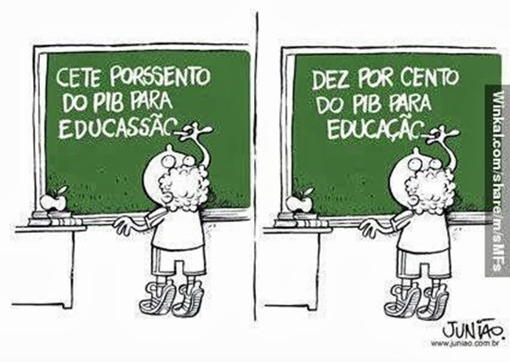
A educação é um processo social, é desenvolvimento. Não é a preparação para a vida, é a própria vida. John Dewey
Obrigada!
Ana Ribeiro Danin Santiago
Gerência de Fiscalização – Área I
1º andar Bloco C – 3228.2748

